Slide 1
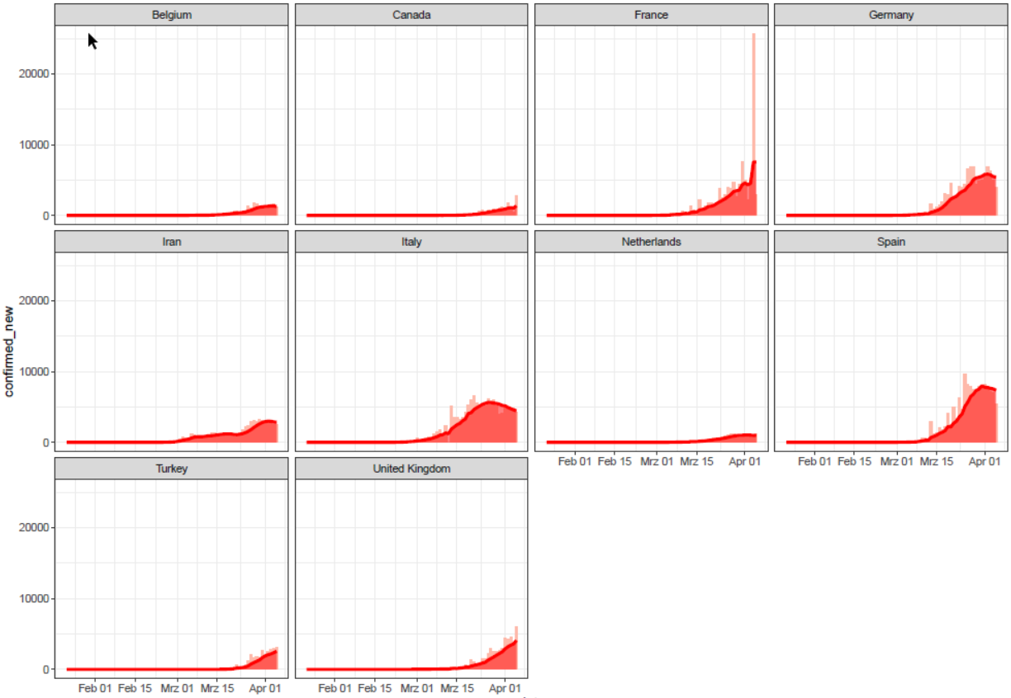
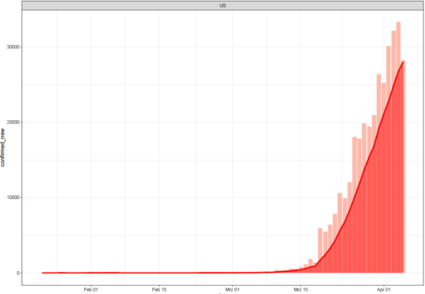
Länder mit > 7.000 neue COVID 19-Fälle in den letzten 7 Tagen
JHU ; Stand 06.04.2020
Notes:
Über 7.000 neue Fälle in den letzten 7 Tagen

Slide 2
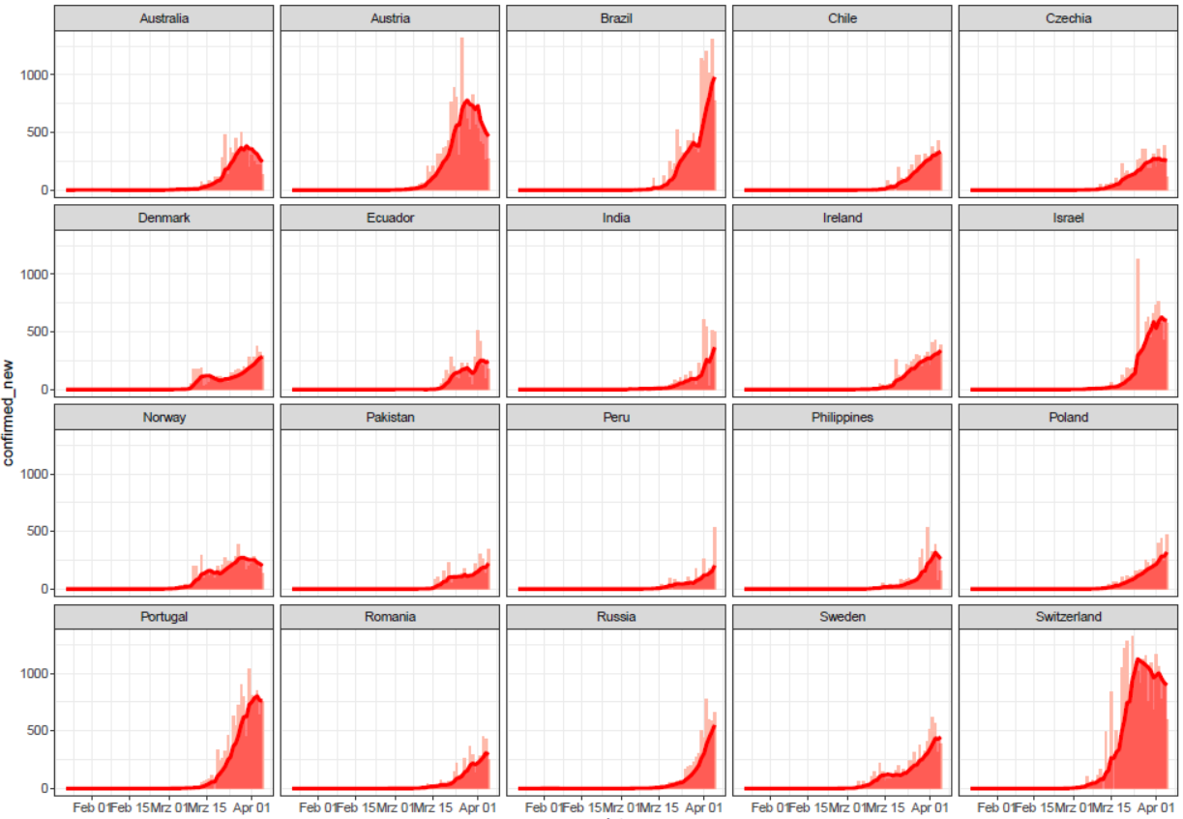
Länder mit 1.400-7.000 neue COVID 19-Fälle in den letzten 7 Tagen
JHU ; Stand 06.04.2020
Notes:
1400-7000 neue Fälle in der letzten Woche

Slide 3
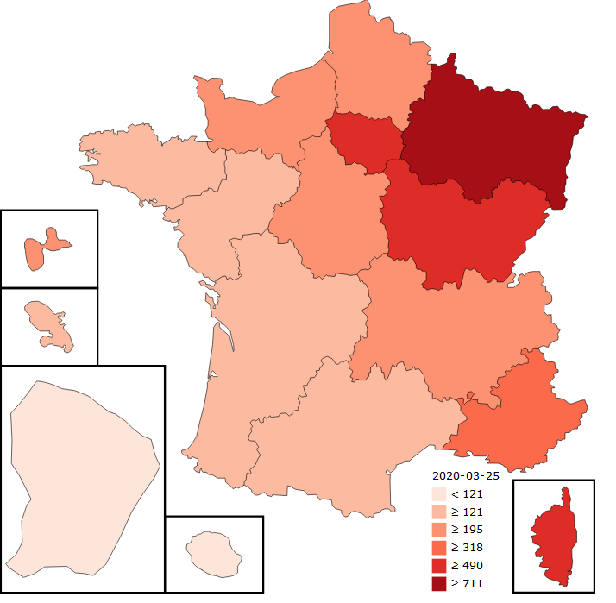
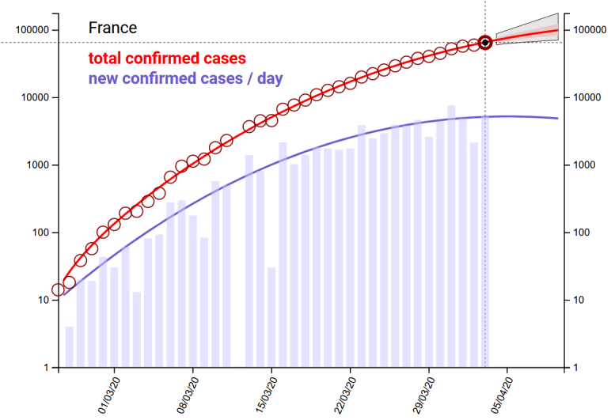
COVID-19/ Frankreich
70.478 Fälle
8.078 Todesfälle (>2.000 in Pflegeheimen)
Fallsterblichkeit: 11,5 %
Inzidenz / 100.000 Ew.: 105,2
Hauts-de-France
Ile de France
Grand Est
Starker Anstieg der Fälle am 31.03.2020
Änderung der Surveillancedaten in Phase 3 zu bevölkerungsbasierten Datenerhebung seit dem 28.03. (mit Melde- und Implementierungsverzug):
Aufnahme von Daten aus Pflegeheimen (bis zum 04.04. wurden 21.348 bestätigte oder mögliche Fälle in über 3.500 Einrichtungen (von 10.600) gemeldet)
Durchgeführte Tests in KW13: 195.408; (Positivanteil in KW13 (Krankenhauslabore): 27%
Bourgogne
Franche Comté
Auvergne Rhone Alpes
Provence-Alpes-
Côte d'Azur
Notes:
https://www.santepubliquefrance.fr/recherche/#search=COVID-19%20:%20point%20epidemiologique&sort=date
https://www.santepubliquefrance.fr/presse/2020/surveillance-epidemiologique-du-covid-19
https://www.gouvernement.fr/info-coronavirus
Santé publique france: https://www.santepubliquefrance.fr/maladies-et-traumatismes/maladies-et-infections-respiratoires/infection-a-coronavirus/articles/infection-au-nouveau-coronavirus-sars-cov-2-covid-19-france-et-monde
https://www.lemonde.fr/planete/article/2020/04/04/coronavirus-au-premier-week-end-des-vacances-l-armee-de-l-air-poursuit-les-transferts-de-patients_6035521_3244.html
Bevölkerung: Frankreich: 67.000.000
Ile de France: 12.278.000
Grand Est: 5.512.000
Hauts de France: 5.963.000
Auvergne Rhone Alpes: 8.032.000
Bourgogne Franche Comté: 2.700.000
Corse: 344.700
PACA: 5.055.700

Slide 4
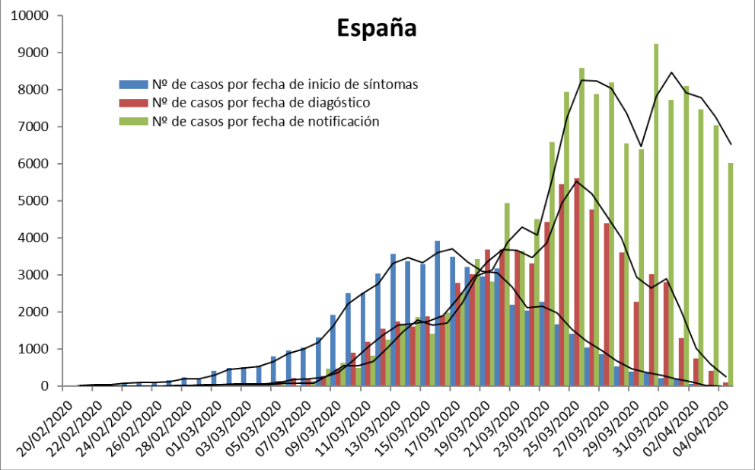
COVID-19/ Spain
130.759 Fälle
12.418 Todesfälle (Fallsterblichkeit: 9,5%)
Hospitalisierte Fälle: 58.744 (ICU: 6.861)
Inzidenz / 100.000 Ew.: 217,3
Laborkapazität:
Ca. 15.000 Testungen/Tag
Blau: Fälle nach Symptombeginn
Rot: Fälle nach Datum der Diagnose
Grun: Fälle nach Meldedatum
Notstand verschärft: Alle Arbeitnehmer müssen zu Hause bleiben
Flugeverb. mit Italien ausgesetzt
14.3.: Landesweiter Notstand
ausgerufen; Ausgangssperre
Notes:
https://www.mscbs.gob.es/profesionales/saludPublica/ccayes/alertasActual/nCov-China/documentos/Actualizacion_66_COVID-19.pdf
https://en.wikipedia.org/wiki/2020_coronavirus_pandemic_in_Spain

Slide 5
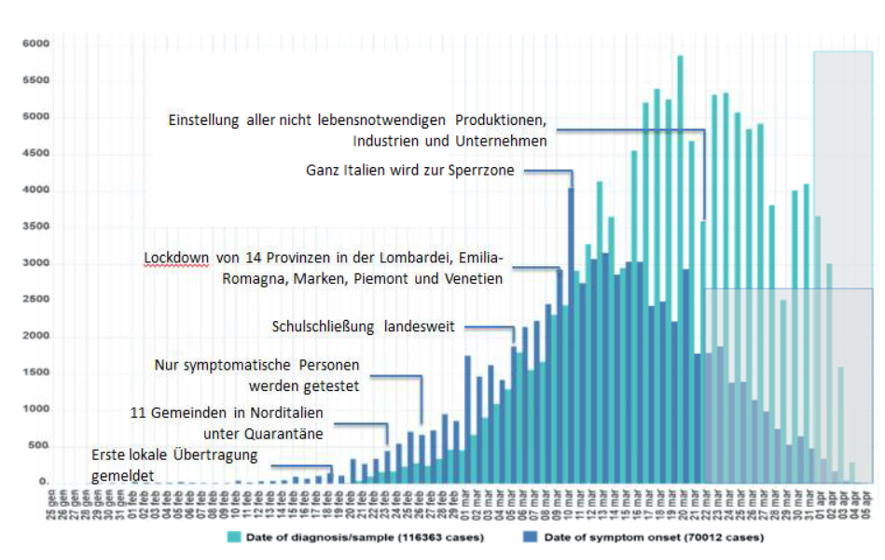
COVID-19/ Italien
128.948 Fälle (+4.668)
15.887Todesfälle (Fallsterblichkeit : 12,3 %)
3.977 Intensivfälle (4,4% der aktiven Fälle)
21.815 genesen
Inzidenz / 100.000 Ew.: 213
Labor :
Bis zum 04.04.2020 wurden 657.224 Tests durchgeführt (Positivrate: 18,9%)
Seit dem 26.02. nur symptomatische Personen getestet
11.3.
Notes:
https://en.wikipedia.org/wiki/2020_coronavirus_pandemic_in_Italy
http://www.salute.gov.it/portale/nuovocoronavirus/dettaglioContenutiNuovoCoronavirus.jsp?lingua=italiano&id=5351&area=nuovoCoronavirus&menu=vuoto
Population: 60.482.984

Slide 6
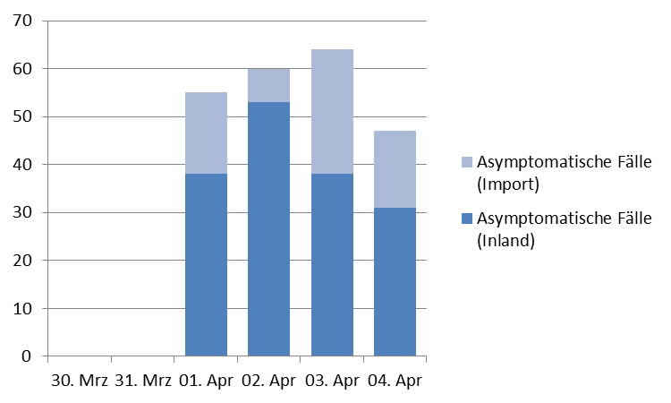
COVID-19/ China – asymptomatische Fälle
Seit dem 1. April 2020 veröffentlicht die Nationale Gesundheitskommission Zahlen zu asymptomatischen Fällen
1.024 asymptomatische Fälle stehen unter Beobachtung (davon 244 importierte Fälle)
Anteil der asymptomatischen Fälle: 18 bis 31 % der Gesamtinfektionen aus (präsymtomatisch?)
22 von 1075 beobachteten asymptomatischen Fälle wurden vom1.-4.April symptomatisch
Screening bei Kontakten I. Grades und Reiserückkehrern

Slide 7
COVID-19/ China – asymptomatische Fälle
Ningbo-Zentrums/Provinz Zhejiang
Studie mit 191 COVID-19-Patienten und 2.147 ihrer engen Kontakten
6,3% der Personen, die in engen Kontakt mit symptomatischen COVID-19-Patienten waren, wurden infiziert
4,4% der Personen, die in engen Kontakt mit asymptomatischen Fällen standen (n.s.)
Studie aus Südchina: 7 von 1.500 Personen mit engem Kontakt mit asymptomatischen Fällen infiziert
3-10 % der Patienten wurden nach Entlassung aus dem Krankenhaus erneut positiv getestet (Frage nach Art und Weise der Probenentnahme und -handhabung, Testqualität etc.)

